Slide 1

CHÀO MỪNG QUÝ THẦY CÔ
ĐẾN DỰ GIỜ THĂM LỚP
GV: Nguyễn Thanh Quang
Tổ: Vật lí-Tin

Slide 2

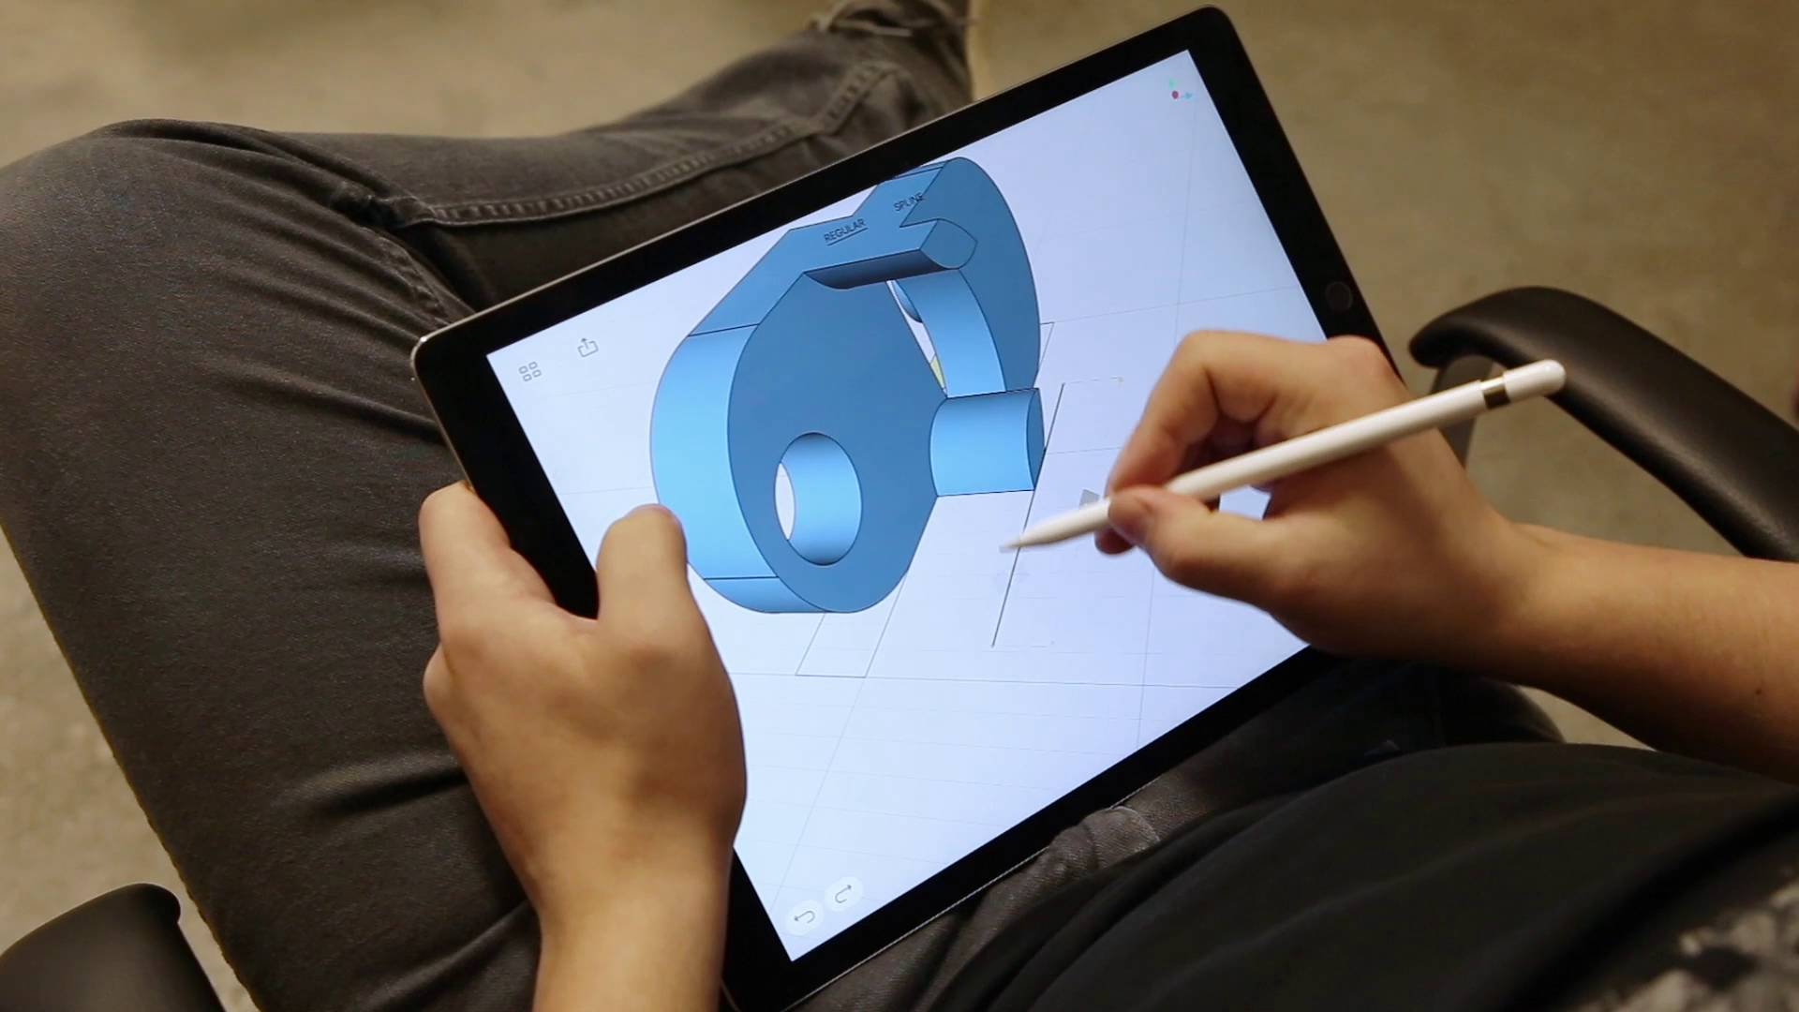

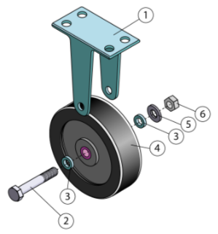
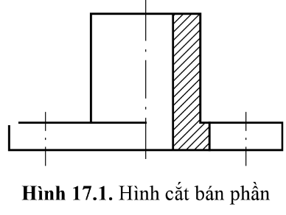

KHỞI ĐỘNG
Em sẽ sử dụng phần mềm nào trên máy tính để vẽ hình 17.1?

Slide 3





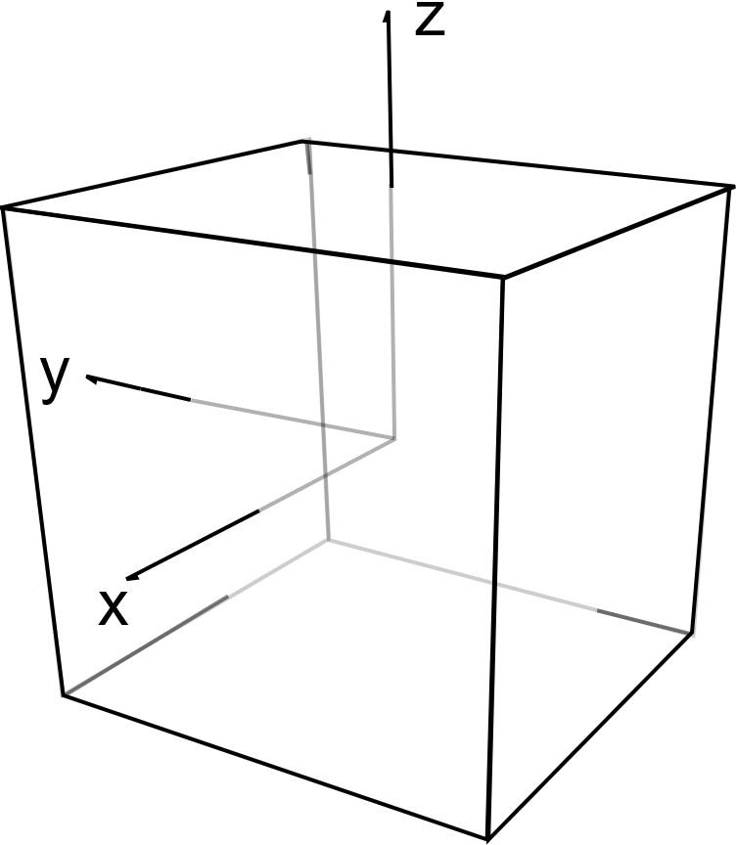
BÀI 17: VẼ KĨ THUẬT
VỚI SỰ HỖ TRỢ CỦA MÁY TÍNH

Slide 4



NỘI DUNG BÀI HỌC
1. Vai trò của máy tính với vẽ kĩ thuật
2. Thiết lập môi trường vẽ trên phần mềm AutoCAD
3. Một số lệnh vẽ cơ bản trong AutoCAD
4. Một số hiệu chỉnh cơ bản trong AutoCAD

Slide 5

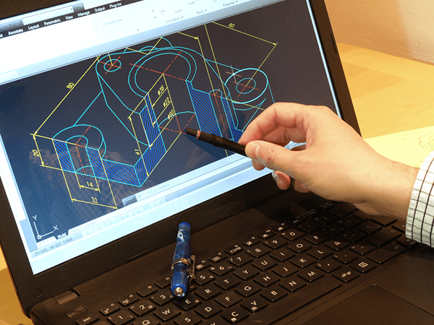

I. VAI TRÒ CỦA MÁY TÍNH VỚI VẼ KĨ THUẬT
Đọc nội dung mục I và trả lời câu hỏi:
Vẽ kĩ thuật với sự hỗ trợ của máy tính có những ưu điểm gì?

Slide 6
KẾT LUẬN
Lập bản vẽ nhanh chóng, chính xác, làm tăng năng suất, giảm giá thành sản phẩm
Có thể chia sẻ, hợp tác thông qua hệ thống mạng máy tính
Hình thành hệ thống công nghệ cao trong thiết kế và chế tạo sản phẩm CAD/CAM
Dễ dàng chỉnh sửa, bổ sung, lưu trữ và quản lí bản vẽ

Slide 7


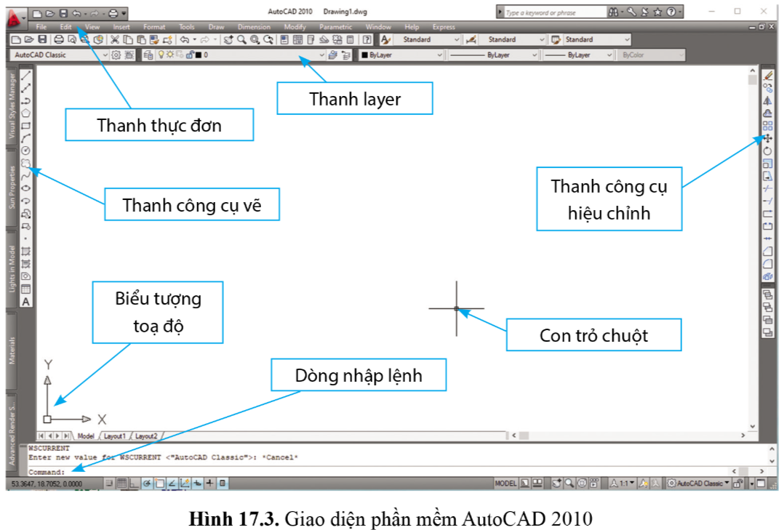
II. THIẾT LẬP MÔI TRƯỜNG VẼ TRÊN PHẦN MỀM AUTOCAD
1. Khởi động phần mềm
Em hãy cho biết vị trí các nhóm lệnh vẽ (draw), lệnh chỉnh sửa (modify), vị trí dòng nhập lệnh nằm ở vị trí nào của giao diện làm việc?

Slide 8



Thực hiện lệnh vẽ
Nhập lệnh vẽ từ dòng lệnh “Command”
Sử dụng chuột chọn lệnh trên các thanh công cụ vẽ (drawing và thanh công cụ hiệu chỉnh (modify)

Slide 9

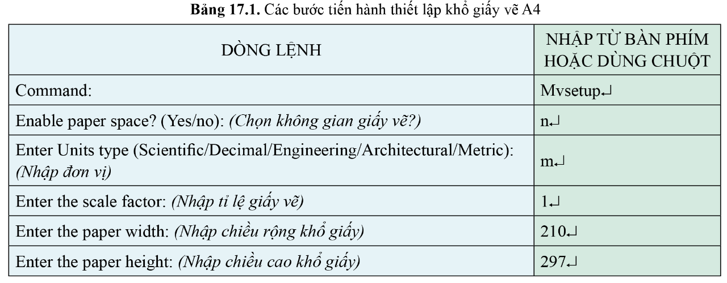
2. Thiết lập khổ giấy bằng lệnh Mvsetup

Slide 10

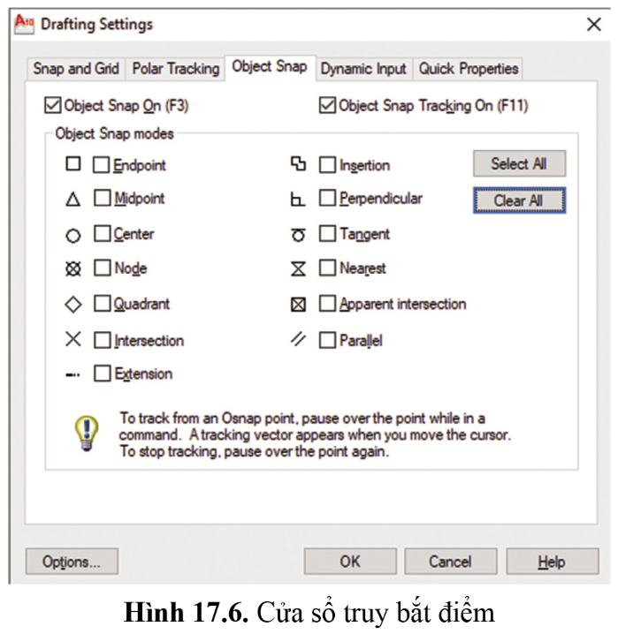

3. Thiết lập chế độ truy bắt điểm Osnap
Bước 1: Command
Bước 2: Chọn các chế độ truy bắt điểm cần sử dụng
Bước 3: Nháy chuột vào OK để kết thúc

Slide 11
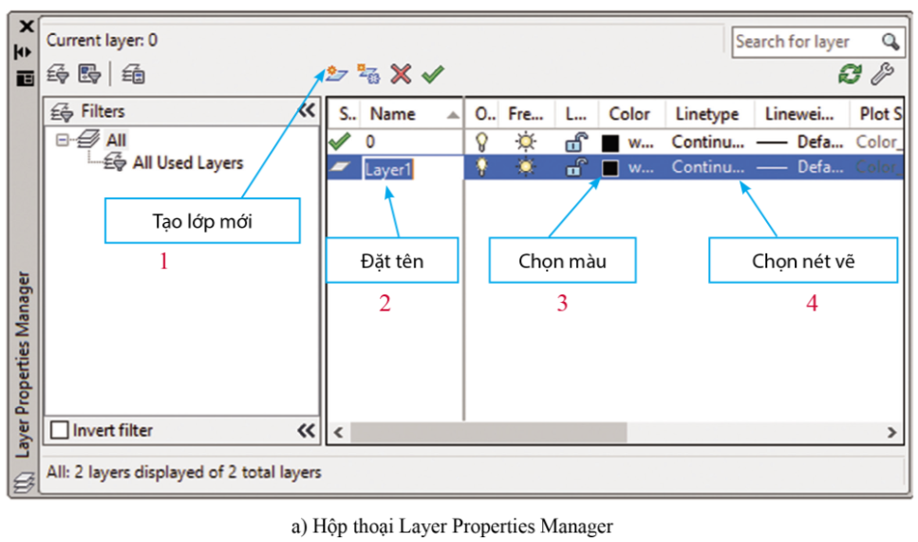

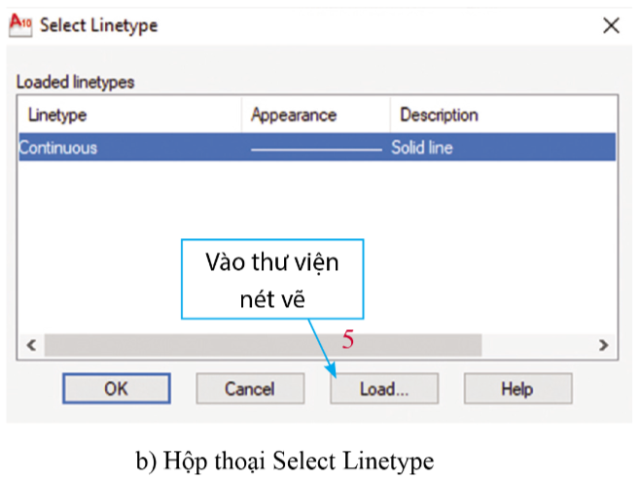

4. Lớp đối tượng Layer

Slide 12
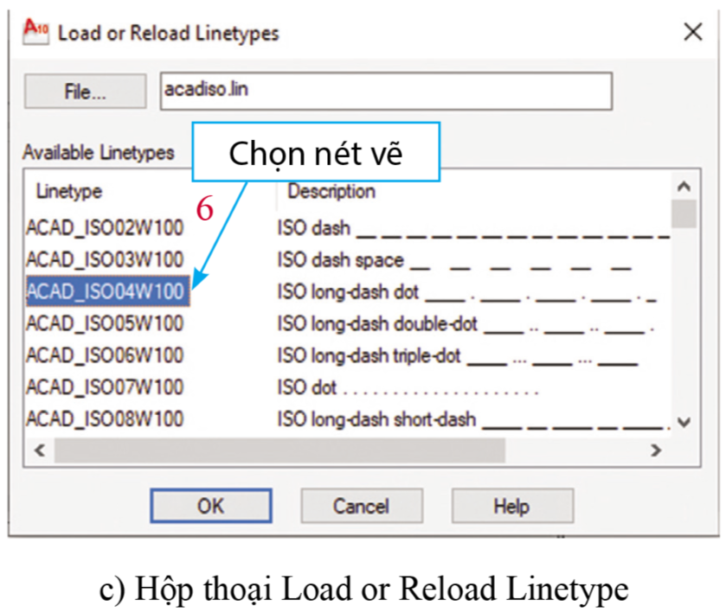


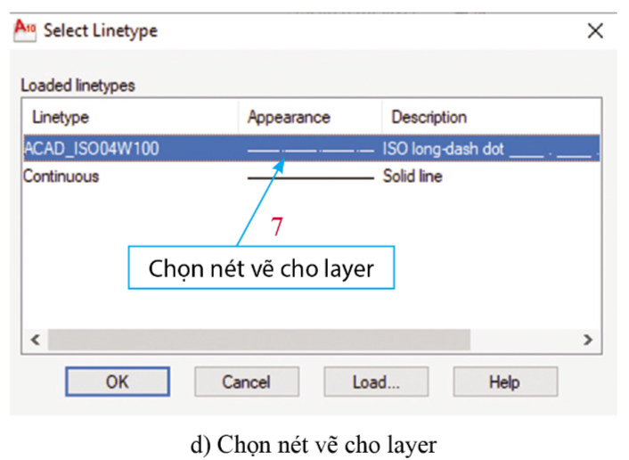


Slide 13

5. cách bật một số công cụ trợ giúp
\
Grid: Bật/tắt lưới trên màn hình vẽ
Nhấn F7
Ortho: Bật/tắt chế độ vẽ thẳng theo phương ngang hoặc phương đứng.
Nhấn F8
Pan: Di chuyển khung nhìn trên màn hình vẽ.
Nhấn tổ hợp phím p + enter

Slide 14
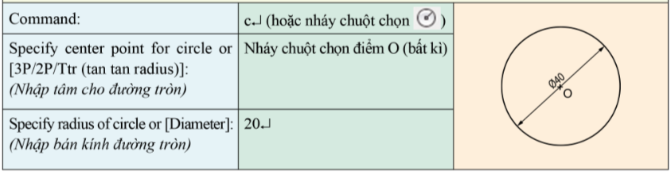
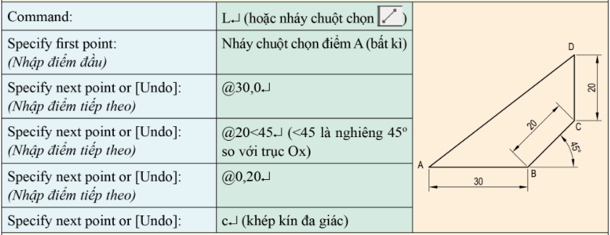

III. MỘT SỐ LỆNH VẼ CƠ BẢN TRONG AUTO CAD
Lệnh Circle – Vẽ đường tròn
Lệnh Line – Vẽ đoạn thẳng

Slide 15

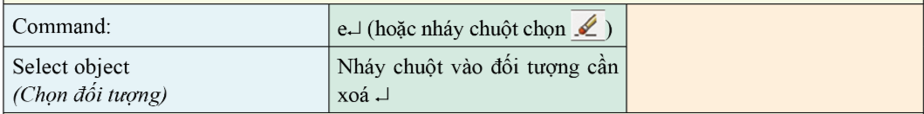

MỘT SỐ HIỆU CHỈNH CƠ BẢN TRONG AUTOCAD
1. Lệnh Eraser – Xóa đối tượng
.
2. Lệnh chọn đối tượng

Slide 16

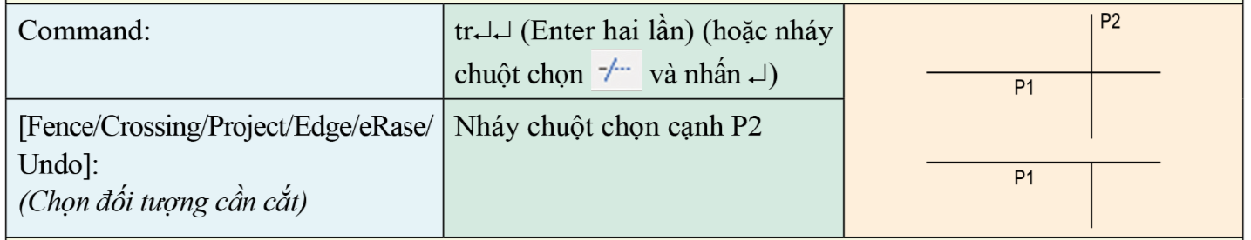
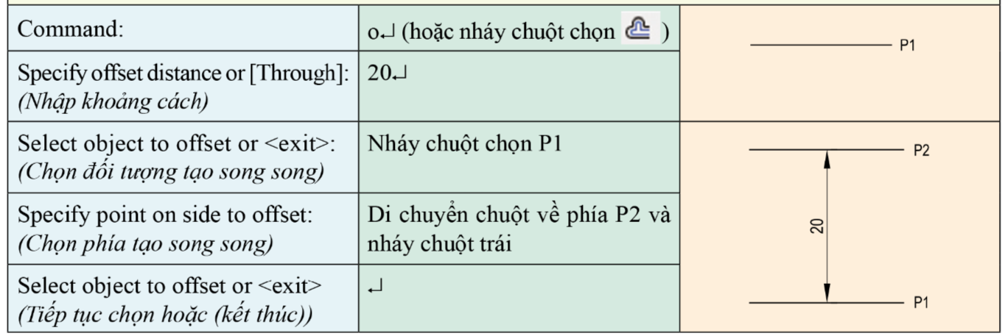

3. Lệnh Trim – Cắt đối tượng
4. Lệnh Offset – Tạo các đối tượng song song

Slide 17


LUYỆN TẬP
Nhiệm vụ 1:
Bài tập trắc nghiệm
Nhiệm vụ 2:
Vẽ hai hình chiếu của vật thể hình 17.8 theo các bước hướng dẫn ở bảng 17.4

Slide 18

Nhiệm vụ 1
Khoanh tròn chữ cái đặt trước câu trả lời đúng.
Câu 1. Khởi động phần mềm CAD gồm mấy bước?
A. 1
B. 2
C. 3
D. 4

Slide 19
Nhiệm vụ 1
Câu 2. Lệnh Line:
A. Vẽ đoạn thẳng
B. Vẽ đường tròn
C. A và B đều đúng
D. Đáp án khác

Slide 20
Nhiệm vụ 1
Câu 3. Lệnh Trim:
A. Xóa đối tượng
B. Cắt đối tượng
C. Tạo các đối tượng
song song
D. Cả 3 đáp án trên

Slide 21
Nhiệm vụ 1
Câu 4. Hệ thống CAD gồm mấy phần?
A. 1
B. 4
C. 2
D. 3

Slide 22
Nhiệm vụ 1
Câu 5. Lệnh Circle:
A. Vẽ đoạn thẳng
B. Vẽ đường tròn
C. A và B đều đúng
D. Đáp án khác

Slide 23


VẬN DỤNG
Sử dụng lệnh AutoCAD đã học để vẽ hình chiếu của một số vật thể trong góc học tập của em.

Slide 24


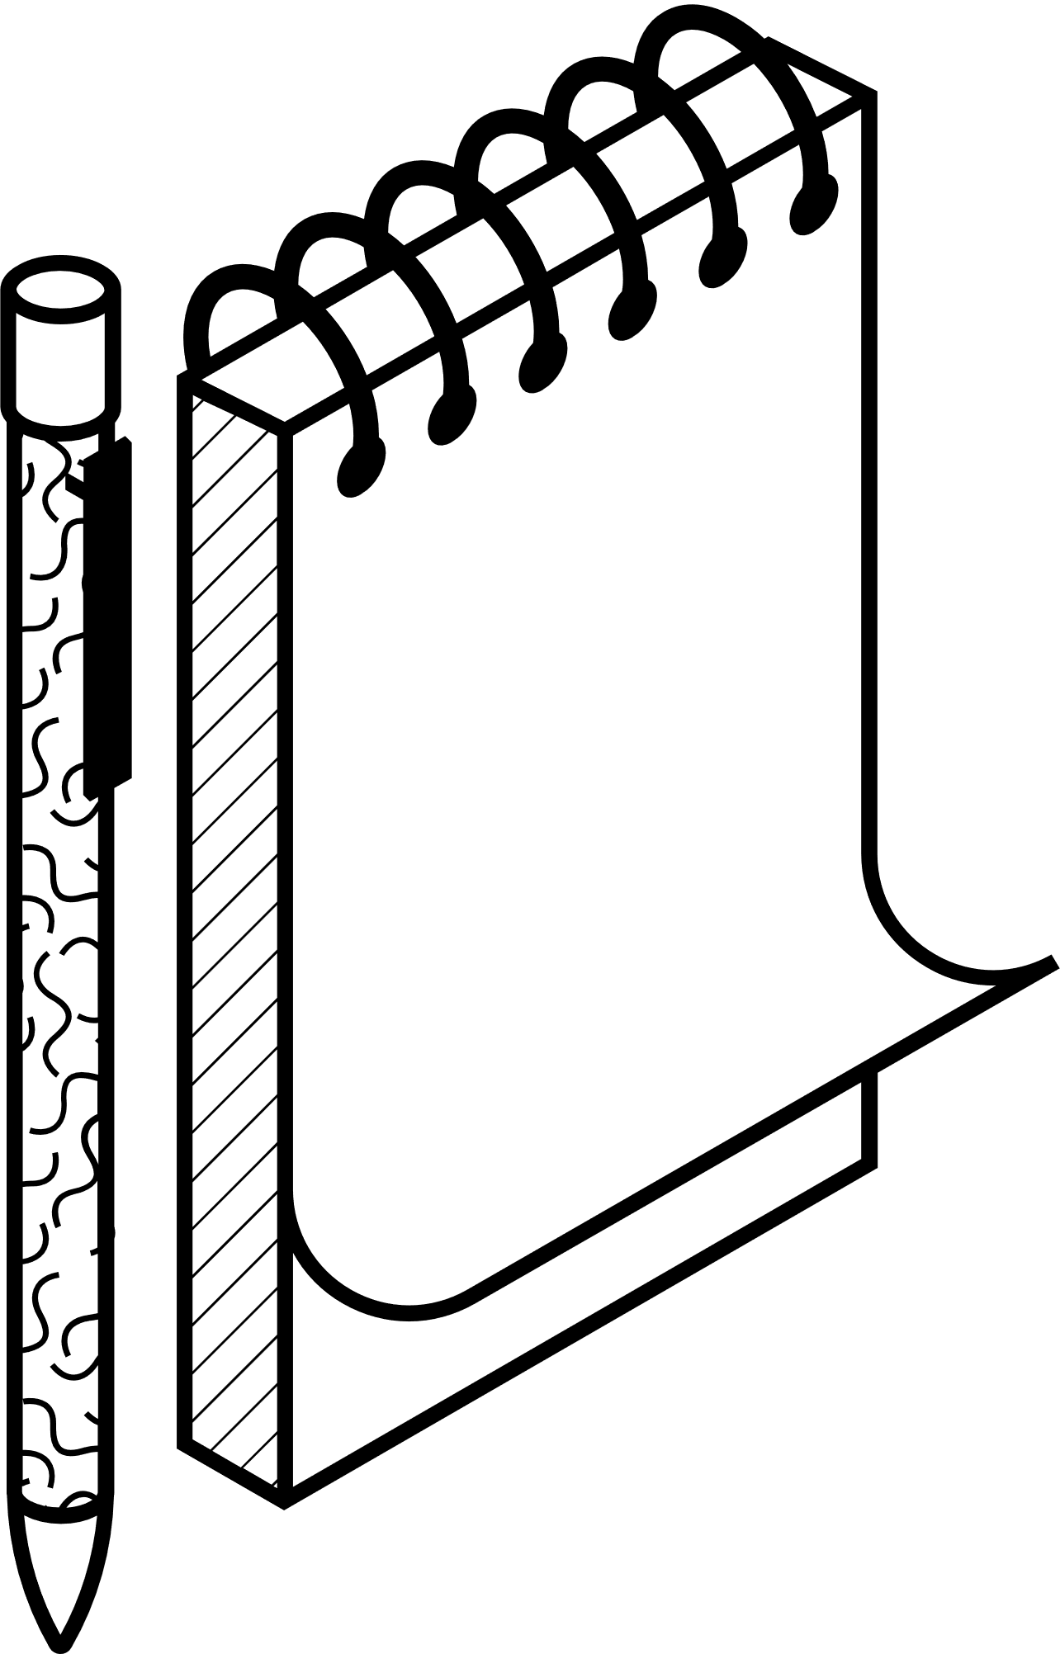
Xem lại kiến thức đã học.
HƯỚNG DẪN VỀ NHÀ
Hoàn thành các bài tập được giao.
Xem trước nội dung
Bài 18: Dự án – thết kế ngôi nhà của em

Slide 25



THE END

